Slide 1
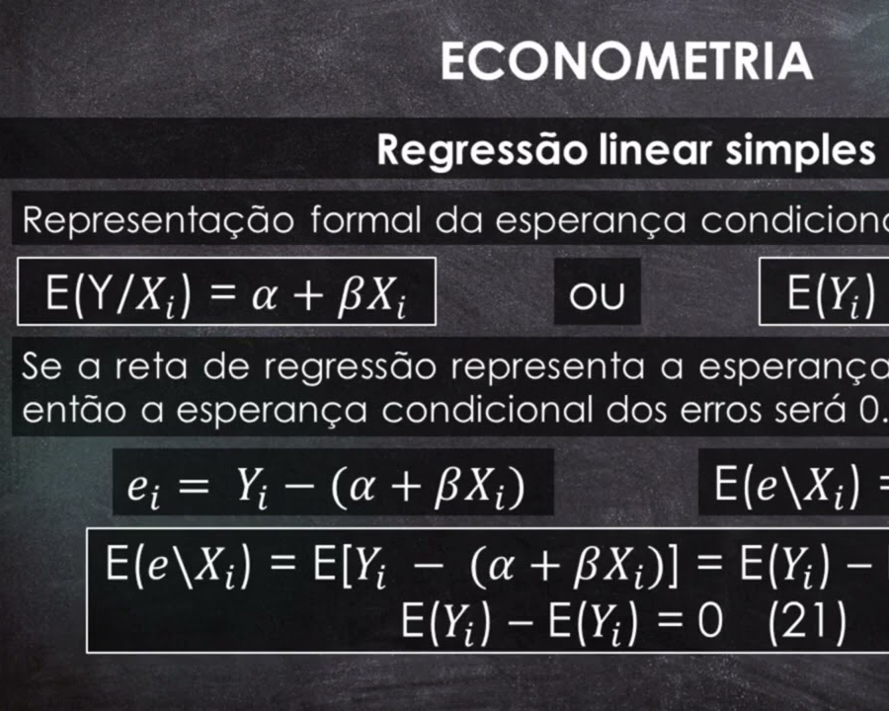
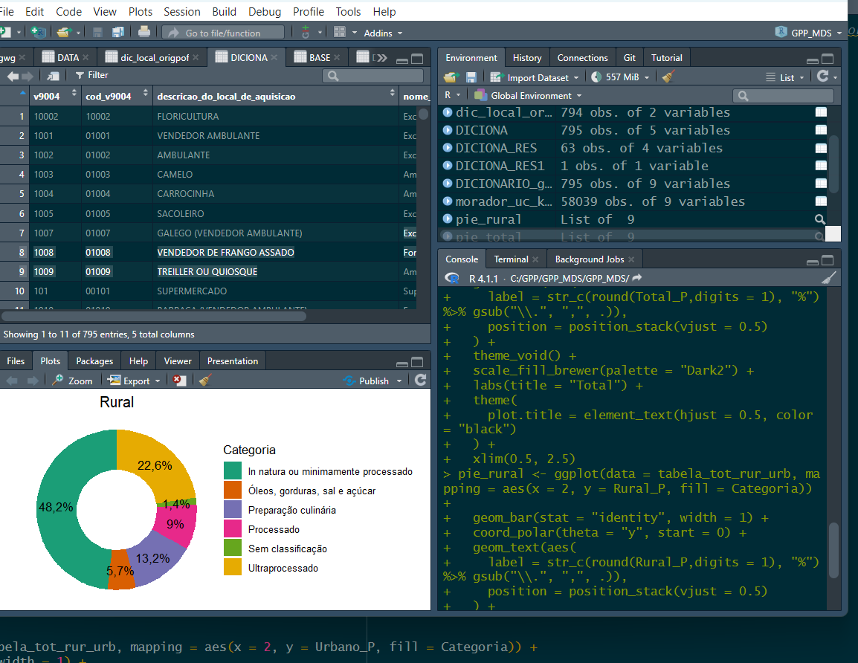
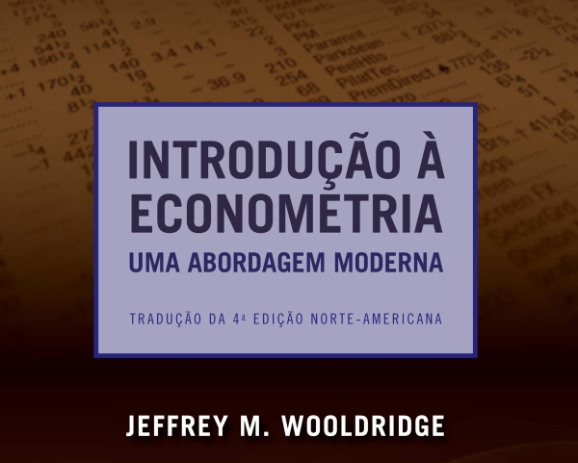
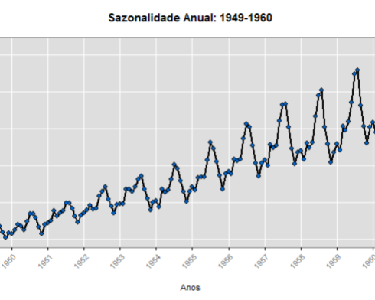

Econometria
Séries de Tempo

Slide 2

Definição de séries de tempo
Natureza dos dados:
A característica dos dados de série temporal (TS) é que as observações estão ordenadas no tempo.
Quando se utiliza TS deve-se reconhecer que o passado e o presente podem afetar o futuro e não o contrário.
Características das séries de tempo:
Tendência.
Sazonalidade.
Séries Temporais Estacionárias e não Estacionárias.

Slide 3
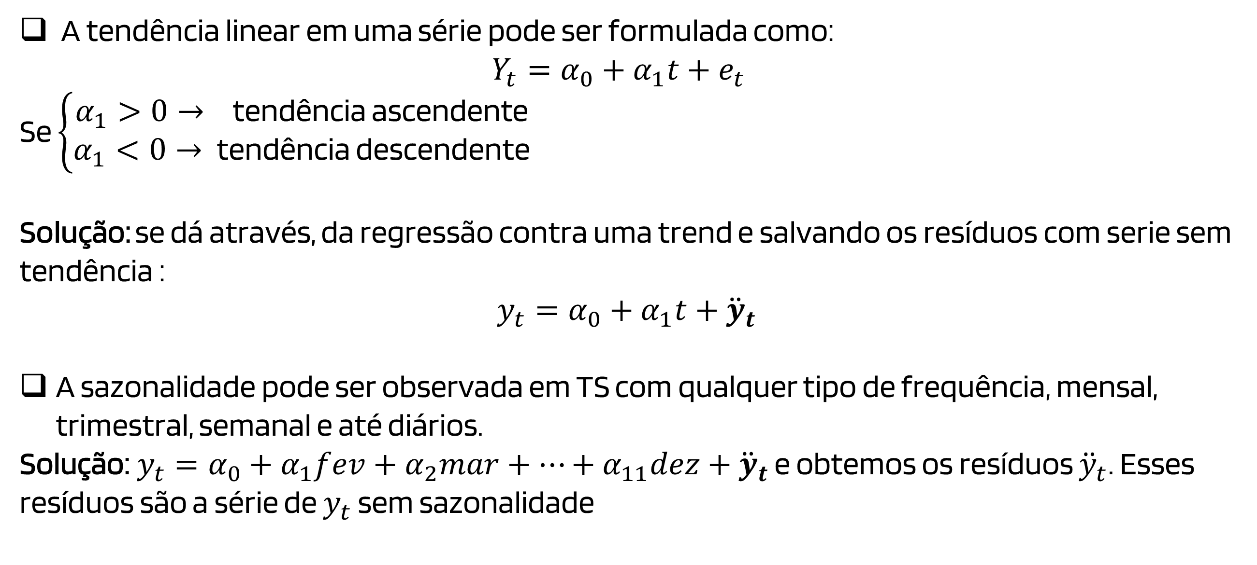
Sazonalidade e Tendência
A tendência linear em uma série pode ser formulada como:
$Y_{t}=α_{0}+α_{1}t+e_{t}$
Se $\left\{\begin{matrix}α_{1}>0→ \text{tend}\text{ê}\text{ncia} \text{ascendente} \\ α_{1}<0→ \text{tend}\text{ê}\text{ncia} \text{de}\text{scendente}\end{matrix}\right.$
Solução: se dá através, da regressão contra uma trend e salvando os resíduos com serie sem tendência :
$$y_{t}=α_{0}+α_{1}t+{\ddot{y}}_{t}$$
A sazonalidade pode ser observada em TS com qualquer tipo de frequência, mensal, trimestral, semanal e até diários.
${\text{Solu}\text{çã}\text{o}\text{:} y}_{t}=α_{0}+α_{1}fev+α_{2}mar+⋯+α_{11}dez+{\ddot{y}}_{t}$ e obtemos os resíduos ${\ddot{y}}_{t}$. Esses resíduos são a série de $y_{t}$ sem sazonalidade

Slide 4
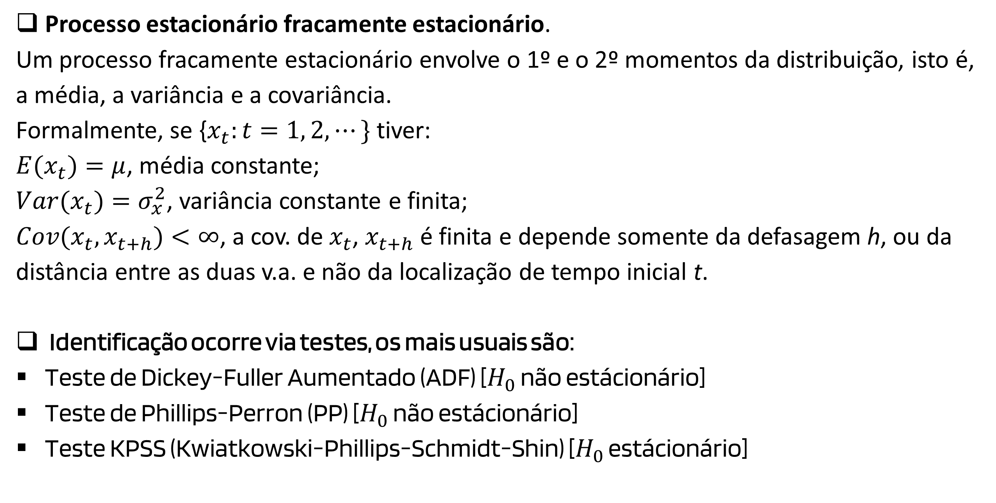
Estacionariedade
Processo estacionário fracamente estacionário.
Um processo fracamente estacionário envolve o 1º e o 2º momentos da distribuição, isto é, a média, a variância e a covariância.
Formalmente, se {$x_{t}:t=1, 2,⋯\}$ tiver:
${E(x}_{t})=μ$, média constante;
${Var(x}_{t})=σ_{x}^{2}$, variância constante e finita;
${Cov(x}_{t},x_{t+h})<∞$, a cov. de $x_{t}$, $x_{t+h}$ é finita e depende somente da defasagem h, ou da distância entre as duas v.a. e não da localização de tempo inicial t.
Identificação ocorre via testes, os mais usuais são:
Teste de Dickey-Fuller Aumentado (ADF) [$H_{0}$ não estácionário]
Teste de Phillips-Perron (PP) [$H_{0}$ não estácionário]
Teste KPSS (Kwiatkowski-Phillips-Schmidt-Shin) [$H_{0}$ estácionário]

Slide 5
Obrigado!

